Slide 1
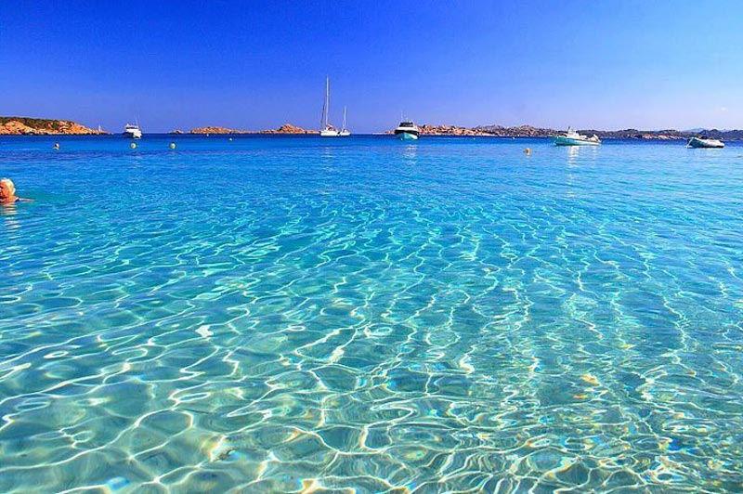
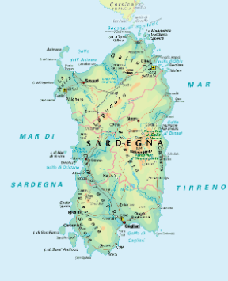
SARDINIA - SARDEGNA

Slide 2
General information
Status as autonomous region
Legislative power Police, agriculture, transport, tourism, energy
Administrative autonomy Regional council
Financial autonomy Free collection of taxes, partly withheld + budgets under the
control of the Court of Auditors → Better management of
public money
Provinces Cagliari, Sassari, Oristano and the Province of South Sardinia
Population 1.6 million
Population density 68 people per km²
Highest near Cagliari (346 people per km²)
Labour force 670 000 people, 58% men - 42% women
Percentage of foreign citizens 3.4% (mostly from Romania, Senegal and Morocco)

Slide 3
Informazioni generali
Regione autonoma
- autonomia legislativa su alcune materie (agricoltura, enti locali, foreste, edilizia)
- autonomia amministrativa → Gestione affidata al Consiglio Regionale
- autonomia finanziaria → libera riscossione delle tasse, in parte trattenute + bilanci sotto il controllo della Corte dei Conti → Migliore gestione del denaro pubblico
Province Cagliari, Sassari, Oristano, Provincia della Sardegna Meridionale
Popolazione 1,6 milioni
Densità 68 abitanti per km²
Alta densità nelle zone vicino Cagliari (346 abitanti/km²)
Forza lavoro 670000, 58% uomini - 42% donne
Percentuale di stranieri 3,4% (soprattutto da Romania, Senegal, Marocco)

Slide 4
Labour Market - General overview
Main sectors Real estate, public administration and tourism businesses
Companies usually Trade (26%), Agriculture (24%), Building (14%),
came from Hotel/catering services (9%)
Large number of small enterprises (less than 10 employees) 96%
TROUBLING POINTS
High unemployment rate, even if it is decreasing 13.5% (Italian rate: ≈10%)
High inactivity-people rate 38.4% (Italian rate: ≈35%)
Available workers can be found usually only in high-densely populated cities (Cagliari and Sassari)

Slide 5
Mondo del lavoro - Panoramica generale
Principali settori Immobiliare, Pubblica amministrazione, Turismo
Aziende si occupano di Commercio (26%), Agricoltura (24%), Edilizia(14%), Hotel/catering(9%)
Alto numero di piccole imprese, con meno di 10 impiegati 96%
DATI PREOCCUPANTI
Alto tasso di disoccupazione, anche se in decrescita 13,5% (Tasso medio italiano ±10%)
Alto tasso di popolazione inattiva 38,4% (Tasso medio italiano ±35%)
Si possono trovare lavoratori disponibili quasi solo in città altamente abitate (Cagliari e Sassari)

Slide 6
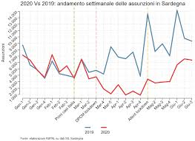
COVID19’s consequences
Loss of jobs 42 000
Hardest-hit sectors Hotels and catering (-83%), Education (-70%),
Tourism services (-64%), Transport (-69%),
Construction (-42%)
They’re Sardinia’s leading sectors + with high percentage of female workers
Fall of recruitment signs -60%
Usually stagional workers: foreigner and young citizens

Slide 7
Conseguenze del COVID-19
Posti persi 42 000
Settori maggiormente colpiti Hotel e catering (-83%), Educazione (-70%),
Trasporti (-69%), Turismo (-64%), Edilizia (-42%)
Sono i settori trainanti dell’economia sarda, con alta percentuale di lavoratrici
Caduta di assunzioni -60%
Solitamente lavoratori stagionali: stranieri e giovani

Slide 8
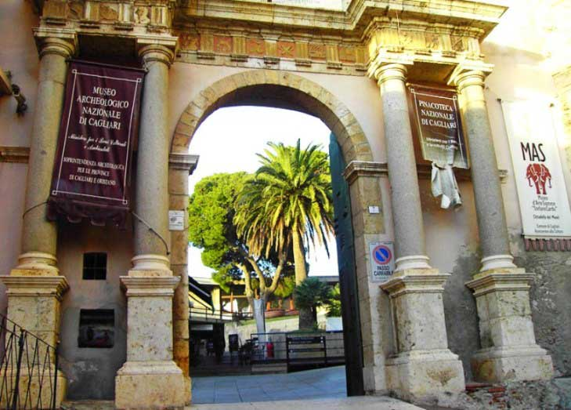
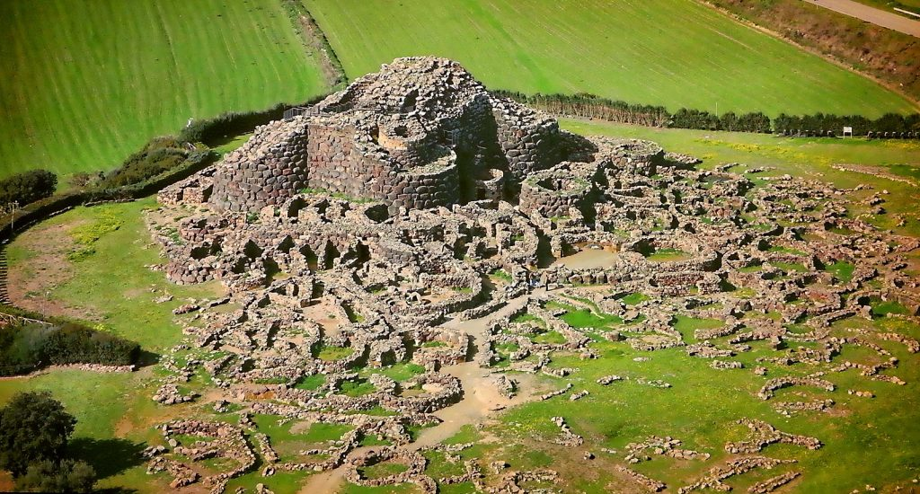
Cultural activities - Places
Museums Archeological and artistic,
ruled and qualified by laws
Homogeneity of supply in Sardinia
Archeological areas and archeo-industrial areas
Places with finds from Neolithic Age (1800-1100 BC)
Places and finds tied to mining (between XIX and XX century)

Slide 9
Offerte culturali - Luoghi
Musei di carattere archeologico e artistico,
regolati e qualificati da normative
omogeneità dell’offerta nella regione.
Aree archeologiche e archeo-industriali
Siti con reperti archeologici risalenti al Neolitico(1800-1100 a.C)
Edifici e reperti legati al mondo delle estrazioni minerarie
(fine ‘800- inizio ‘900)

Slide 10
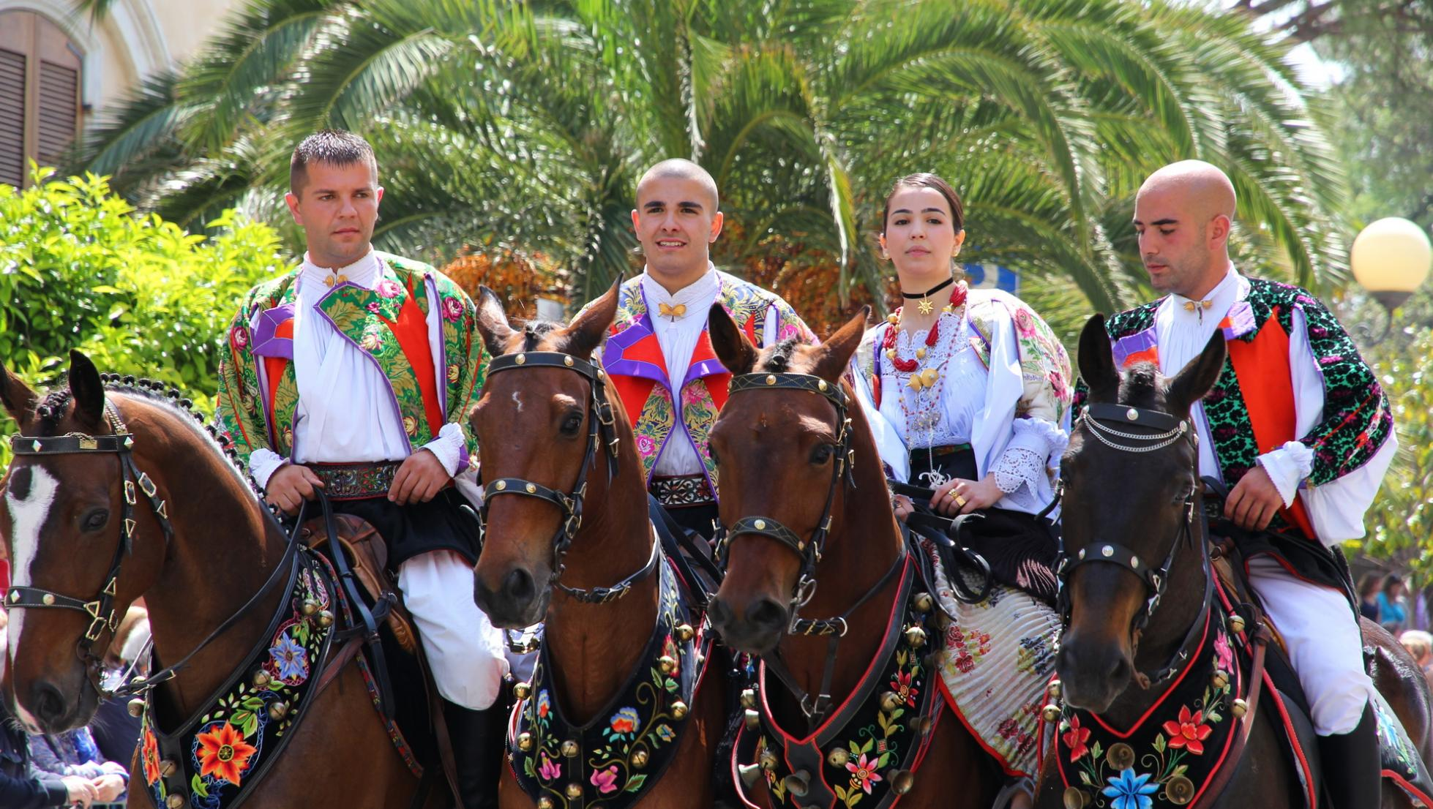
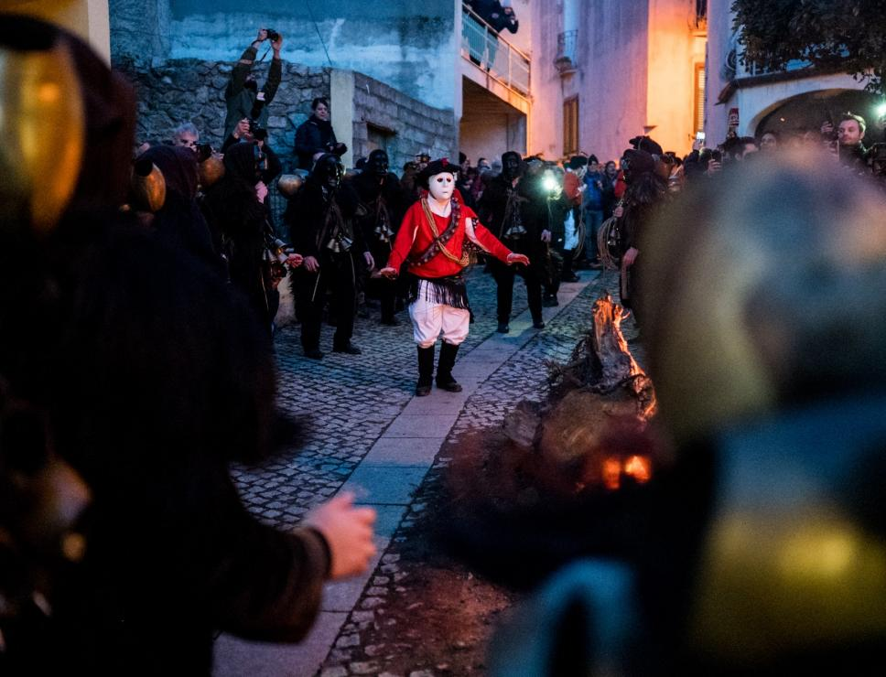
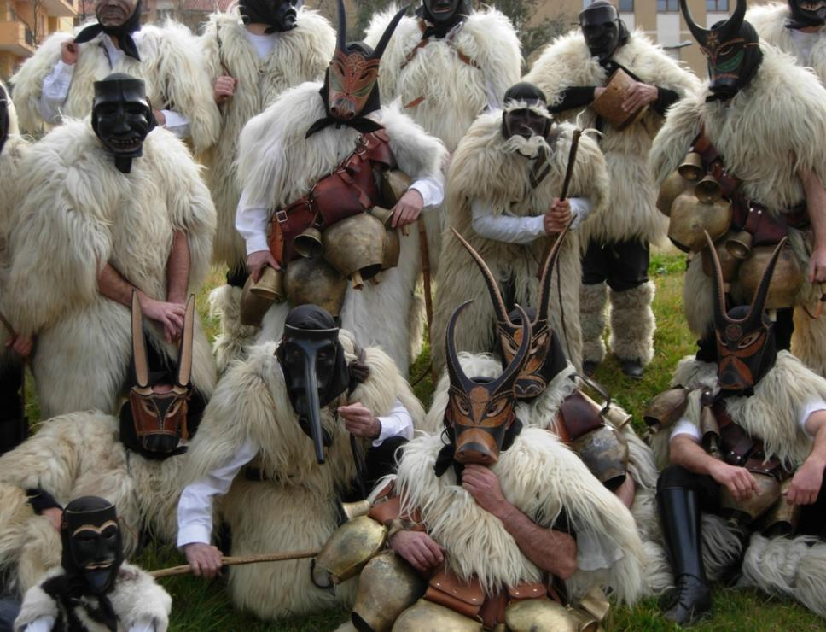
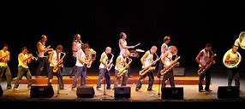
Festivals, events and fairs
“Cavalcata sarda”
Sassari, Festa della Bellezza
“Sant’Antoni e su fogu”
European Jazz Expo
Cagliari
Carnival in Oristano

Slide 11
Sagre, eventi e fiere
cavalcata sarda, sassari, festa della bellezza
carnevale di oristano
Sant’antoni e su fogu
European Jazz Expo -Cagliari

Slide 12
Sardinia’s tourism relevance in labour market
-Tourism makes up 9% of the overall regional number of employees.
-Sardinia’s companies involved in the field are over 5090, providing jobs to circa 27.600 workers.
-Estimated 2,5 tourism agencies every 100 inhabitants.
-According to the official website of Sardinia’s tourism, during 2019, over 4 million people stayed on the island for tourism.
-Hotspots: provinces of Cagliari and Olbia-Tempio.

Slide 13
Importanza del lavoro nel turismo in Sardegna
-Il turismo in sardegna occupa il 9% degli impieghi regionali
-Le imprese sarde che operano nel settore sono 5.090 e offrono impiego a circa 27.600 lavoratori.
-Le aziende turistiche : 2,5 ogni 100 abitanti.
-Secondo il sito ufficiale del turismo in Sardegna, Nel 2019 sono state registrate oltre 4 milioni di presenze.
-Le province con il maggior numero di arrivi da Italia e estero sono: Cagliari e Olbia-Tempio.

Slide 14
Mobility in Sardinia
-Ferries: many daily routes to the smaller islands, such as Carloforte and La Maddalena
-Camper: stopping is not allowed everywhere, but only in certain areas
-Ship: Sardinia offers many tourist ports, where it is possible to rent a sailboat or a dinghy
-Rent a vehicle: it is possible to rent a car or another vehicle in all big cities and in airports
-Public transport: a railway line connects big cities, buses connect all locations, even the smaller ones

Slide 15
Mobilità in Sardegna
-Traghetti:più tratte giornaliere per muoversi verso le isole minori (Carloforte, La Maddalena)
-Camper: la sosta non è consentita ovunque ma solo in determinate aree
-Barca: la Sardegna offre molti porti turistici, dove è possibile noleggiare barche a vela e gommoni
-Noleggio di un mezzo: è possibile noleggiare un’auto o un altro mezzo in tutte le grandi città e negli aeroporti
-Mezzi pubblici: la linea ferroviaria collega le grandi città, autobus collegano tutte le località, anche quelle minori.

Slide 16
Healthcare
Hospitals / Widespread presence (30 and 540)
chemist’s
Doctor on call and emergency tourism in most of the seaside resorts
Laws to manage people with diseases and upsets:
CSM (Mental Health Centre) → Places where everybody can be nursed
and rehabilitated
SerD (Dependency Services) → Treatment centres for dependency
(alcohol, drugs, game addiction)
Consultori Protection centres for mothers and sons; promotion of responsible
procreation, information and prevention (Sardinia has one of the
highest abortion rates in Italy, 5,7 ‰)

Slide 17
Sanità
Presenza capillare di farmacie (540) ed ospedali (30)
Guardia medica e guardia turistica in località balneari
Riorganizzazione della gestione di persone con particolari disturbi o patologie:
CSM Centri di Salute Mentali → Luoghi di cura e riabilitazione (Aperti a tutti!)
SerD Centri di cura di dipendenze (sostanze legali/illegali, disturbi comportamentali,..)
Consultori Centri per la tutela delle madri e dei bambini, promozione della procreazione
“responsabile”, informazione e prevenzione → Tasso di abortività tra i maggiori
in Italia (5,7‰)

Slide 18
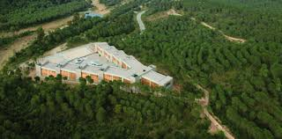
Technology in Sardinia
-Technology Park of Sardinia: This park is a system of advanced infrastructure and services for technological innovation and the enhancement of research.
-Ubiquitous Digital platform: this is a new digital platform in development at the Research Center, Sardegna Ricerche.

Slide 19
Tecnologia in Sardegna
-Parco tecnologico della Sardegna: sistema di infrastrutture avanzate e servizi per l’innovazione tecnologica e la valorizzazione della ricerca.
-Ubiquitous Digital platform: nuova piattaforma digitale in sviluppo presso il Centro di Ricerche, Sardegna Ricerche.

Slide 20
Migratory phenomena in Sardinia
-There were first migrations already from the Paleolithic
-After World War 2, there was the migration of the Julian-Dalmatian exiles, about 600 of them stayed in Sardinia
-Later there was a flow of workers from other regions and of Italian-Tunisian families
-During 2000s have come new immigrants from Africa,Asia,Eastern Europe, above all from Romania, Senegal, Marocco and Cina
-On 31 of december 2019 it was estimated that the foreign inhabitants made up 3,4% of the island population, about 1% of the Italy’s population.

Slide 21
Fenomeni migratori in Sardegna
-Prime migrazioni già dal paleolitico e neolitico -Nel dopoguerra ci fu il fenomeno migratorio degli esuli Giuliano-Dalmati, circa 600 si stanziarono in Sardegna -In seguito ci fu un flusso di lavoratori da altre regioni e di famiglie italo-tunisine
-Negli anni 2000 sono giunti nuovi immigrati da Africa, Asia ed Europa centro-orientale (soprattutto da Romania, Senegal, Marocco e Cina)
-Il 31 dicembre 2019 venne stimato che gli abitanti stranieri formavano il 3,4% della popolazione dell’isola, circa 1% della popolazione Italiana

Slide 22
Introduction on publishing houses and its professional figures
Publishing is the activity of making information, literature, music, software and other content available to the public for sale or for free.
Traditionally, the term refers to the distribution of printed works, such as books, newspapers, phamplets and magazines. However with the advent of digital information systems, the information sharing has expanded to include new kind of works such as ebooks, websites and the like.
Professional figures in publishing houses:
Copy Editors = their duty is revising literary works
Literary Agents =their job is finding publishers for the writers they represent
Literary Scouts =they look for reading material for their agencies
Production Editors =responsibles for the the process of putting out a publication
Marketers and/or Copy Writer = writing texts with the purpose of advertising

Slide 23
Introduzione all’editoria e le sue figure professionali
La pubblicazione è l’attività di fare informazione, letteratura, musica e altri contenuti disponibili al pubblico gratuitamente o a pagamento.
Tradizionalmente il termine si riferisce alla distribuzione di lavori scritti come libri, giornali e riviste.
Nonostante ciò, grazie al progresso tecnologico, la condivisione del sapere si è estesa a nuovi tipi di comunicazioni quali ebooks e software.
Le figure professionali in una casa editrice.
Redattori = hanno il compito di revisionare i lavori
Literary Agents = hanno il compito di trovare pubblicatori per i scrittori che seguono
Literary Scouts = hanno il compito di scoprire materiale da pubblicare per le agenzie
Production Editors = responsabili del processo di pubblicazione
Marketers and/or Copy Writer = si occupano di pubblicità e marketing

Slide 24
Publishing In Sardinia
33 Small- and micro- Publishing Houses
300 Officers
6000 Books
€5.4 million Yearly income
Main genres:
Essay writings
Narrative
Texts in Sardinian language
Criticalities:
Lack of money Just 6% uses European Founds
Lack of readers Just 38% read at least 1 book per year
Old Regional Laws 22/1998
Bad promotion and distribution
Other activities not improved Only 44% Scouts
Only 41% Translate foreign novels

Slide 25
Editoria in Sardegna
33 Case editrici (micro e piccole dimensioni) - 300 addetti - 6000 titoli in catalogo
Fatturato annuo di €5,4 mln
Generi principali:
Saggistica
Narrativa per adulti
Testi in lingua sarda
Criticità
Carenza di capitali (case di piccole dimensioni)
6% Accede a fondi europei
Distribuzione e promozione dei testi
Carenza di lettori: 38% legge almeno un libro
Legge Regionale 22/1998 troppo datata
Attività svolte oltre all’impaginazione e alla correzione bozze:
44% delle case fa scouting
41% traduce testi stranieri

Slide 26
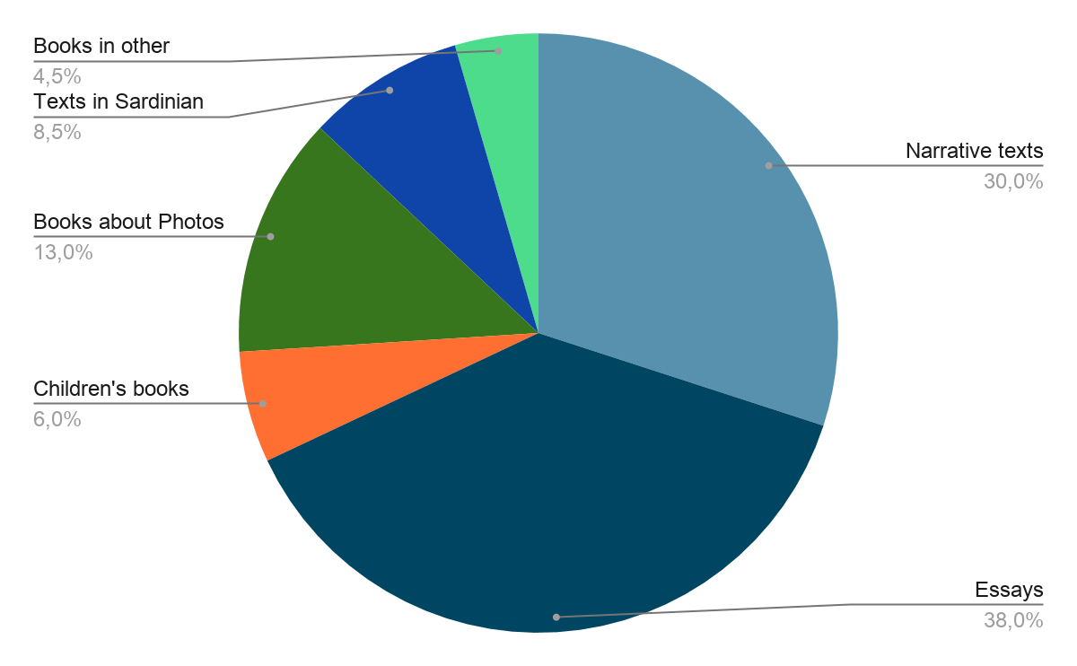
Sardinia’s Catalogue of published works

Slide 27
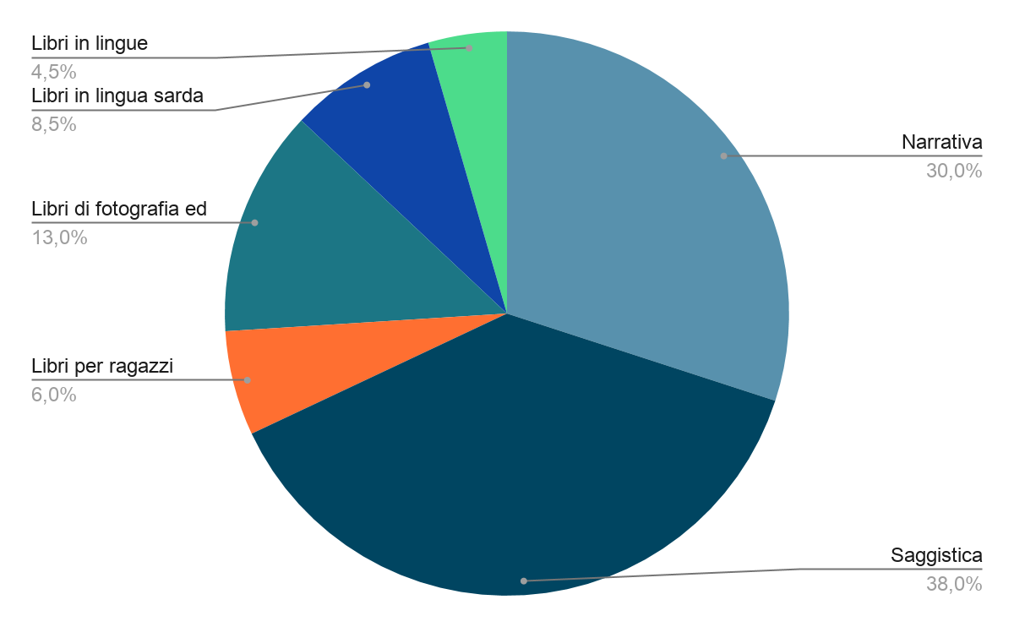
Catalogo storico dell’editoria sarda

Slide 28
Current state of editors in Sardinia: the balance of a struggling sector
AES balance 2017
Over the last 10 years there has been a drastic decrease in terms of occupation. However, Sardinia’s copy editors kept leading an important role for the growth and sharing of informations in the region, with the publication of circa 220 new literary works every year.
Collected data:
Copy editors publishing with constance have decreased of 20% in the last 10 years.
The annual production of works decreased of 28%
Print runs have decreased of 30% on average (from 1000 copies to 700)
The average annual turnover has decreased of 28%
The labour force fell of 50%
Other critics were discovered with a survey that highlighted problems with lack of funds (60%), transport (50%), productions matters (30%), poor structures (25%) and distribution problems (13%).

Slide 29
Situazione attuale dell’ editoria in Sardegna e bilancio di un settore in crisi
Dal rapporto AES sull’andamento dell’ editoria 2017
“Negli ultimi dieci anni si è verificata una drastica flessione in termini di occupazione, Nonostante ciò, gli editori sardi continuano a rappresentare un soggetto vitale per la crescita e la promozione culturale della Sardegna, con la pubblicazione di circa 220 novità librarie all’anno.
I dati che emergono:
Il numero degli editori che pubblica con continuità negli ultimi dieci anni è calato del 20 per cento
la produzione media annua dei titoli è diminuita del 28 per cento
Le tirature sono diminuite mediamente del 30 per cento (da 1000 copie a 700)
Negli ultimi due lustri è diminuito il fatturato medio annuo,del 28 per cento
La forza lavoro è diminuita del 50 per cento
Ulteriori criticità individualizzate nei sondaggi: carenze di struttura (25%), di capitali (60%), di produzione (25%), costi tipografici (30%), trasporti (50%), distribuzione (13%), promozione (13%), formazione (18%).”

Slide 30
Healthcare in Sardinia
Regional healthcare expenditure € 3 billions = 3% of the regional Pil
Regional healthcare per capita expenditure € 1,885
Employees (± 3% of the total labour force) 23,000
8,300 nurses and OS
4,200 doctors
Beds for 100 inhabitants 1.5
Companies in the healthcare sector 7,300
No-profit organizations 300
Medium salary € 24,000
Annual expenses for locals rental € 118,000
After the pandemic hiring has decreased of 9% (especially for female figures employment)

Slide 31
Sanità in Sardegna
Spese sanitarie regionali € 3 mld = 3% Pil regionale
Spesa pro-capite per Sanità € 1885
Dipendenti (± 3% forza lavoro totale) 23.000
8300 Infermieri e OS
4200 Medici
Posti letto ogni 100 abitanti 1,5
Imprese nell’ambito sanitario 7300
Imprese no-profit 300
Stipendio medio: €24.000
Spesa annua per affitto locali €118.000
Dopo la pandemia, calo delle assunzioni del 9% (Soprattutto figure femminili)

Slide 32
Sardinia’s technologies
2900 digital companies active in Sardinia
1,7% of total productive activities
5 billion invested in new and more powerful technological infrastructures
76,5 famillies with internet access at home
23,5 families without internet access at home

Slide 33
Tecnologie in Sardegna
- Imprese digitali attive in Sardegna 2920 = 1% attività produttive totali
- Occupati nel settore 18.000 = 2,5% forza lavoro
- Investimenti nel settore 5 mld
- Famiglie con connessione Internet in casa 76,5%

Slide 34
Regional energy system
Sardinia is moving in the direction of the so called “20-20-20” community objectives set by the U.E. for 2020
20% reduction in energy consumption and CO2 emissions compared to 1990 values,
increase the production of energy from renewable sources to 20%.
The region activates incentive system aimed at increasing energy efficiency, increasing the use renewable sources and limiting consumption.
The production of renewable energy electricity in Sardinia takes place through the use of: -Thermoelectric, hydroelectric, wind, bioenergy and geothermal plants
In 2012, the renewable energy plants had a production equal to approximately 21.8% of the Gross Domestic Consumption in accordance with the european objectives and above the Italian average.
Renewable energy production is about 2300 kW/h per capita.
Investments in the sector reach € 1 bln

Slide 35
Sistema energetico regionale
Obiettivi “20-20-20” UE fissati dall’U.E. per il 2020.
riduzione del 20% dei consumi energetici e delle emissioni di CO₂ rispetto ai valori del 1990,
portare al 20% la produzione di energia da fonti rinnovabili.
La regione attiva sistemi di incentivazione finalizzati all’aumento dell’efficienza energetica, all’incremento dell’utilizzo delle fonti rinnovabili e al contenimento dei consumi.
La produzione di energia elettrica rinnovabile in Sardegna avviene mediante l’utilizzo di:
-impianti termoelettrici ,idroelettrici, eolici, bioenergetici, e geotermoelettrici,.
Nel 2012, gli impianti a fonti rinnovabili hanno avuto una produzione pari a circa il 21,8 % del Consumo Interno Lordo, in norma con gli obiettivi europei e superiore alla media italiana.
La produzione di energia rinnovabile si aggira attorno ai 2300 kW/h pro capita.
Gli investimenti nel settore toccano € 1 mld
.

Slide 36
Sitografia
www.nationalia.info
https://www.sardegnaricerche.it/attivita/parcotecnologico/
https://www.statista.com/statistics/531010/unemployment-rate-italy/
https://fred.stlouisfed.org/series/LRIN64TTITQ156N
https://ec.europa.eu/eures/main.jsp?countryId=IT&acro=lmi&showRegion=true&lang=en&mode=text&regionId=IT0&nuts2Code=%20&nuts3Code=null&catId=403
https://ec.europa.eu/eures/main.jsp?catId=403&lmi=Y&acro=lmi&lang=en&recordLang=en&parentId=&countryId=IT&regionId=IT0&nuts2Code=%20&nuts3Code=null&mode=shortages&regionName=Sardegna
https://www.laleggepertutti.it/411158_quali-sono-le-regioni-a-statuto-speciale#:~:text=Anche%20dopo%20la%20riforma%20del,cui%20esercitano%20la%20potest%C3%A0%20legislativa
https://www.regione.sardegna.it
https://www.sardegnacultura.it/
SardegnaTurismo - Sito ufficiale del turismo della Regione Sardegna

Slide 37
https://www.sardegnareporter.it/2020/08/la-crisi-delleditoria-libraria-sarda-e-il-silenzio-dellassessore-biancareddu/340767/
http://search.regione.sardegna.it/cgi-bin/RSsearch.pl?key=editoria&categ=11&type=&funz=and&stop=30&submit=vai
https://knoema.com/atlas/Italy/Sardinia
https://www.giornaledellalibreria.it/news-mercato-leditoria-sarda-dimensioni-e-criticita-3338.html
https://www.aie.it/Portals/_default/Skede/Allegati/Skeda10-291-2021.1.27/Sardegna_2015_2019.pdf?IDUNI=bg5lv4lu32twcucwnwzlwl1b671
https://www.regione.sardegna.it/j/v/2568?s=10516&v=2&c=212&t=1
https://www.filmitalia.org/it/filmcommission/33739/
https://www.istat.it/it/files//2021/01/Report-Editoria-Lettura-Tavole-statistiche-2019.xlsx
http://dati.regione.sardegna.it/dataset?organization=ras-sardegna-statistiche
https://www.istat.it/it/files//2020/05/20_Sardegna_Scheda_DEF.pdf
http://www.regione.sardegna.it/documenti/44_944_20210105181333.pdf
https://www.sardegnaimpresa.it/coronavirus-ecommerce/
https://www.sardiniapost.it/cronaca/infrastrutture-tecnologiche-per-imprese-nuovi-investimenti-per-il-crs4-di-pula/

